Slide 1



ССЫЛОЧНЫЙ СПРОС

Slide 2
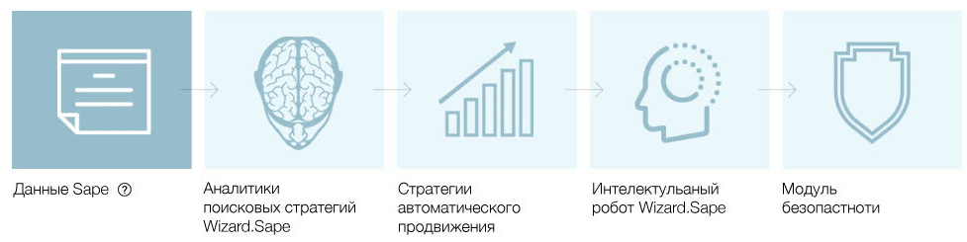
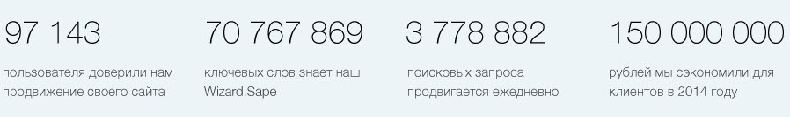
Кто мы
Wizard.Sape - cиcтема автоматизации поискового продвижения сайтов

Slide 3
Статистика Wizard.Sape
Яндекс:
"SEO-ссылки не оказывают влияния на ранжирование, смело снимайте все!"

Slide 4
История

Slide 5
История
2013 год - отключение влияния ссылок на ранжирование сайтов. В Москве, в ряде тематик.

Slide 6
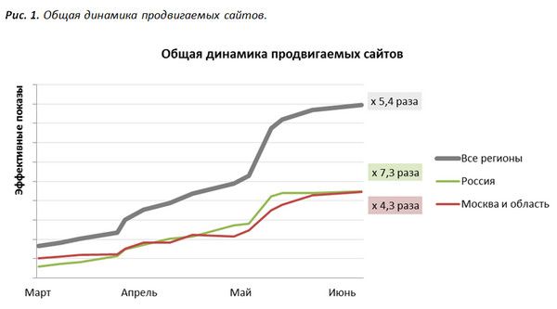
История

Slide 7
История
2015. Минусинск

Slide 8
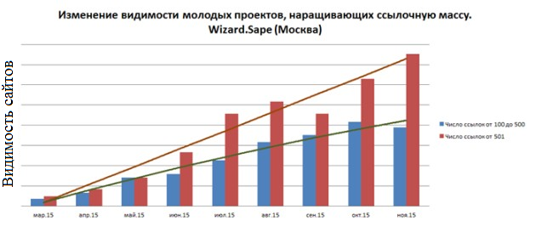
История

Slide 9
Кейс. Продвижение ссылками.
Конкурентная тематика, продвижение в МСК. Домен:
XXXXXXXXX.ru

Slide 10
Кейс. Продвижение ссылками.
Конкурентная тематика, продвижение в МСК. Домен:
taХХairХХХХ.ru
Примеры запросов:
такси в аэропорт
такси домодедово
такси шереметьево
…..

Slide 11
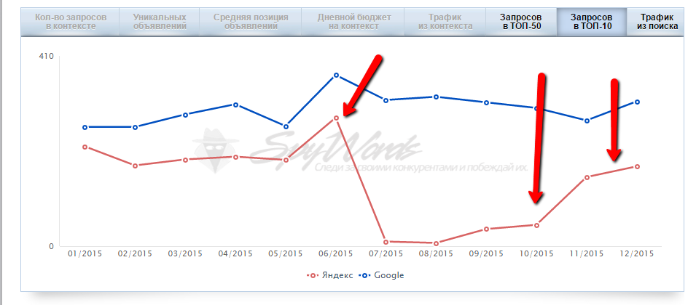
Кейс. Продвижение ссылками.
Минусиснк:

Slide 12
Кейс. Продвижение ссылками.
Как снимали санкции:
Сняли все арендные ссылки (около 700-800), оставив 308 вечных ссылок в pr.sape и около 10 в миралинксе.

Slide 13
Кейс. Продвижение ссылками.
Как снимали санкции:
Сняли все арендные ссылки (около 700-800), оставив 308 вечных ссылок в pr.sape и около 10 в миралинксе.
По основным запросам:
такси в аэропорт
такси домодедово
такси шереметьево
Ушел на 21-22 место (Минусиснк).
После выхода, оказался на - 15-18 местах. Восстановление позиций?

Slide 14
Кейс. Продвижение ссылками.
Как снимали санкции:
Сняли все арендные ссылки (около 700-800), оставив 308 вечных ссылок в pr.sape и около 10 в миралинксе.
По основным запросам:
такси в аэропорт
такси домодедово
такси шереметьево
Ушел на 21-22 место (Минусиснк).
После выхода, оказался на - 15-18 местах. Восстановление позиций?
Резкая агрессивная закупка ссылок на главную страницу с точным вхождением «такси в аэропорт». Сайт вышел на ТОП-овые позиции.

Slide 15
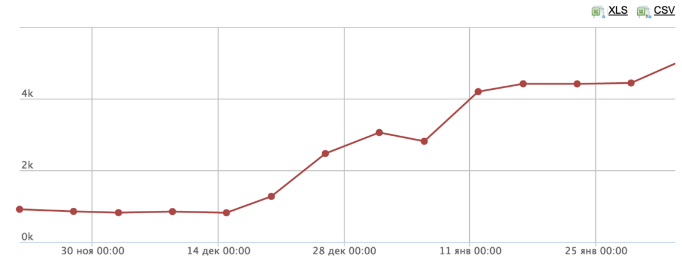
Кейс. Продвижение ссылками.
Динамика ссылок:

Slide 16
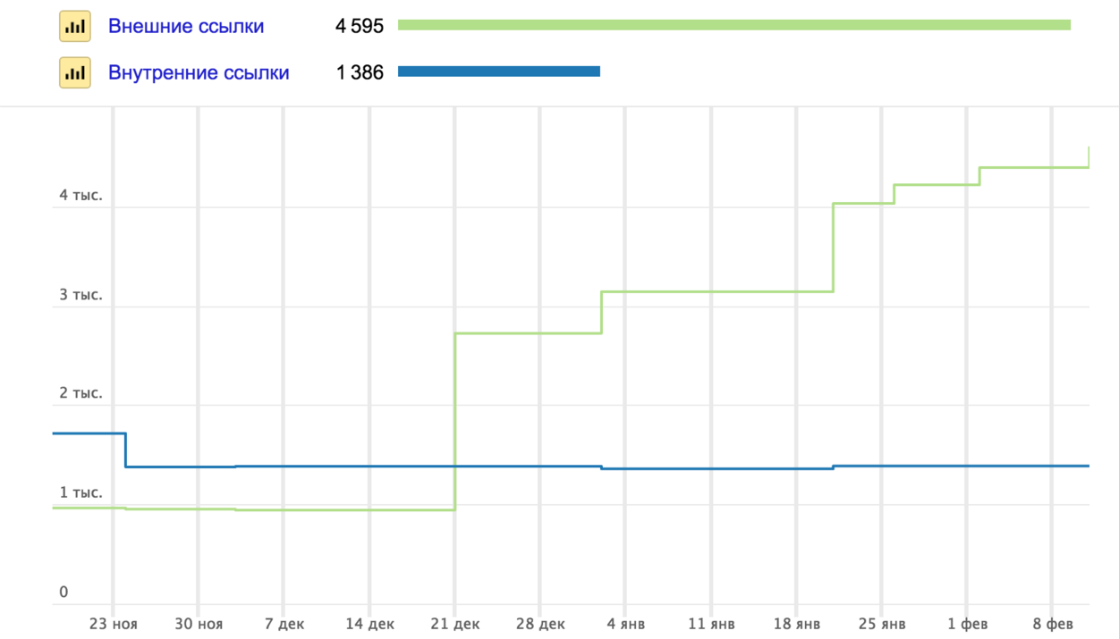
Кейс. Продвижение ссылками.
Динамика ссылок:

Slide 17
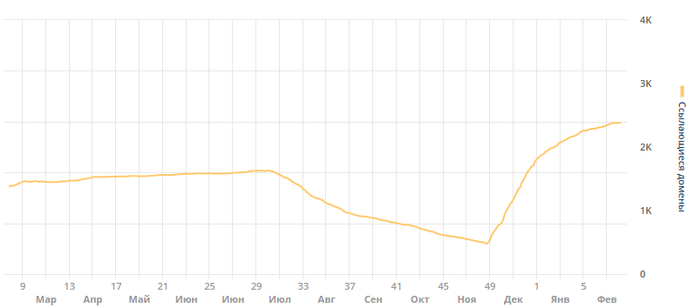
Кейс. Продвижение ссылками.
Динамика ссылок, сторонние сервисы:

Slide 18
Кейс. Продвижение ссылками.
Как размещали:
В SAPE размещено более 7500 ссылок.
Примерно 5800 ссылок разместил в один день
Далее 1900 ссылок, самых дешевых, спустя 2-3 недели

Slide 19
Кейс. Продвижение ссылками.
Фильтр был снят
Позиции низкие
На сайт снова купили ссылки
Сайт вышел в ТОП и там присутствует

Slide 20
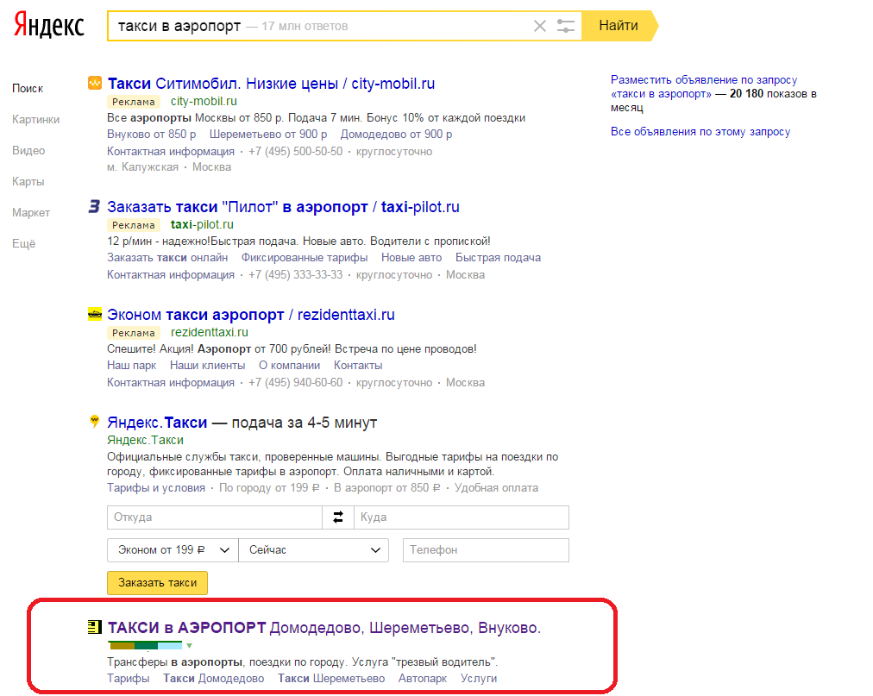
Кейс. Продвижение ссылками.

Slide 21
Кейс. Продвижение ссылками.
Общение с Яндексом:

Slide 22
Кейс. Продвижение ссылками.
Общение с Яндексом:
Переобход страниц сайтов автоматически
зависит от многих факторов
сроков назвать не могу

Slide 23
Кейс. Продвижение ссылками.
Общение с Яндексом:
по срокам сориентировать не могу
информации нет
примерных сроков предсказать не можем
процесс снятия полностью автоматизирован
Повлиять не можем

Slide 24
Кейс. Продвижение ссылками.
Общение с Яндексом:
не совсем правильная стратегия
вкладывайте не в ссылки
контент и юзабилити сайта
отказаться от использования SEO-ссылок

Slide 25
Кейс. Продвижение ссылками.
Общение с Яндексом:
Алгоритм внедряется постепенно
нерекомендуемые приёмы
не можем гарантировать

Slide 26
Кейс. Продвижение ссылками.
Биржевые ссылки оказывают влияние на ранжирование.

Slide 27
Статистика Wizard.Sape

Slide 28
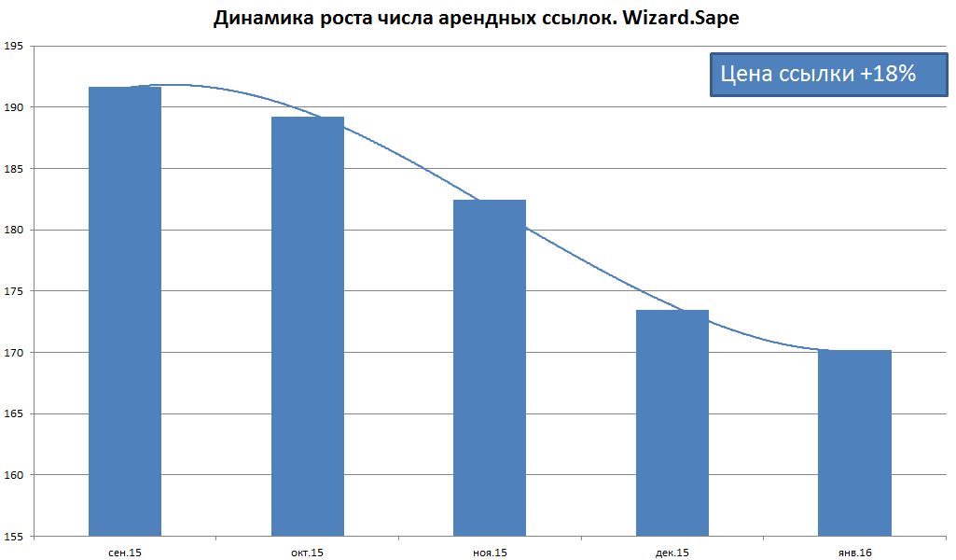
Статистика Wizard.Sape

Slide 29
Статистика Wizard.Sape
Снижение арендных ссылок на -11%, за последние 5 месяцев! Средняя цена ссылки выросла на +18%!

Slide 30
Альтернативные источники ссылок для сайта
Крауд-ссылки
Каталоги
Рейтинги
Пресс-релизы, статьи
Видео-хостинги
Социальные сети
Личные или корпоративные блоги
Рассылки

Slide 31
Крауд-ссылки

Slide 32
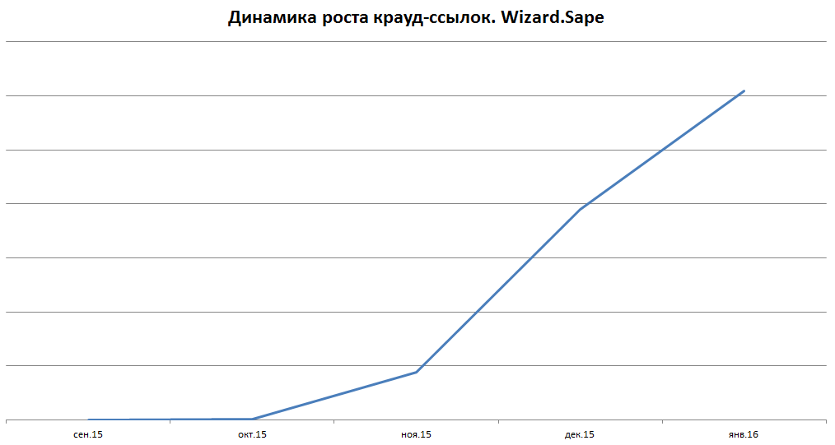
Крауд-ссылки

Slide 33
Крауд-ссылки
Покупают крауд-ссылки и наращивают арендные ссылки
Покупают крауд-ссылки и снижают арендные ссылки
Покупают только каруд-ссылки

Slide 34
Крауд-ссылки

Slide 35
Подключить крауд-ссылки
Код: Allintopconf
www.seowizard.ru/promocodes/ - страница активации
Активировать до 02.03.2016

Slide 36
Статистика Wizard.Sape
Анализ минусинских сайтов
Рекомендации для СТАРЫХ доменов. Больше 1 года

Slide 37
Статистика Wizard.Sape
Минусинск (2016)
Рекомендации для СТАРЫХ доменов. Больше 1 года

Slide 38
Статистика Wizard.Sape
Минусинск (2016)
Рекомендации для СТАРЫХ доменов. Больше 1 года

Slide 39
Статистика Sape

Slide 40
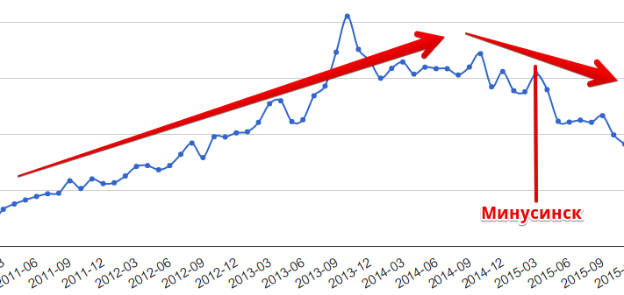
Популярность классических и вечных ссылок

Slide 41
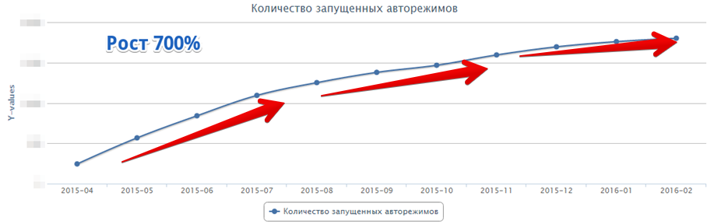
Популярность социальных и крауд ссылок
700% рост!

Slide 42
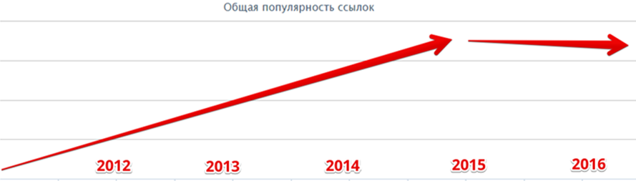
Общая популярность ссылок

Slide 43
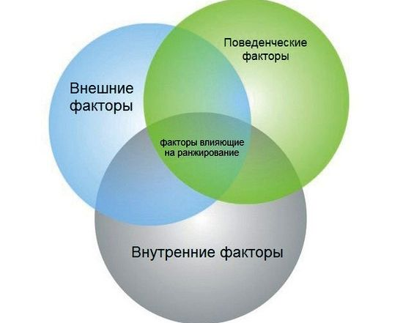
Общая популярность ссылок
- ?

Slide 44

Диктатура поисковых систем
Notes:
Заменить картинку, чтобы мы не жопили никого

Slide 45
Альтернативные источники роста
Естественные ссылки
Развитие бренда через SEO
Мобильные версии

Slide 46
Развитие бренда через SEO
1) Статьи на солидных ресурсах (трафик)

Slide 47
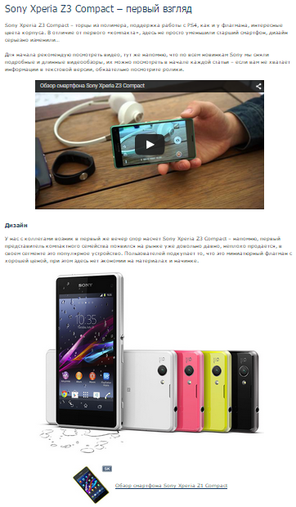
Статьи на солидных ресурсах

Slide 48
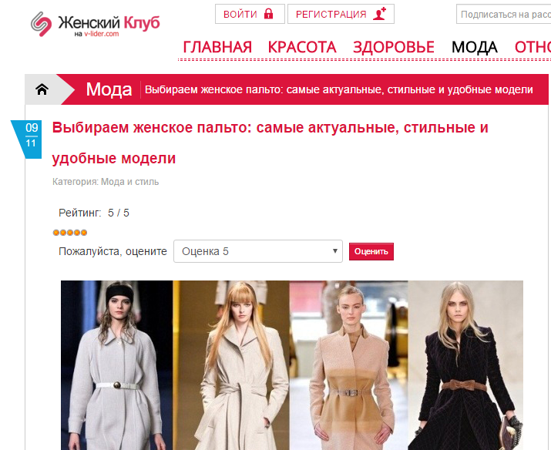
Статьи на солидных ресурсах

Slide 49
Развитие бренда через SEO
1) Статьи на солидных ресурсах (трафик)
2) Контент маркетинг

Slide 50
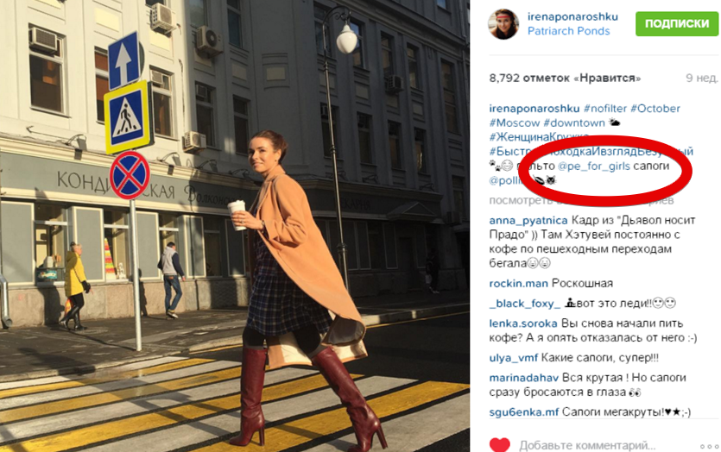
Развитие бренда через SEO
1) Статьи на солидных ресурсах (трафик)
2) Контент маркетинг
3) Instagram, Youtube

Slide 51
Развитие бренда (по данным PR.sape)
Формат «Обзор»:
Рост популярности на 42%
Средняя цена возросла на 21%
Дорогих обзоров стало больше на 54%
(стоимость от 500++ рублей)
*По данным за год с ноября 2014 по ноябрь 2015

Slide 52
Исследование по проектам Sape
15000 проектов
Отслеживание динамики
с июля по ноябрь 2015
От 5 до 40 пунктов роста по
средней позиции

Slide 53
Средние данные по проектам Sape
Число ссылок = 175
Количество ключевиков = 35
Бюджет = 718 руб.

Slide 54
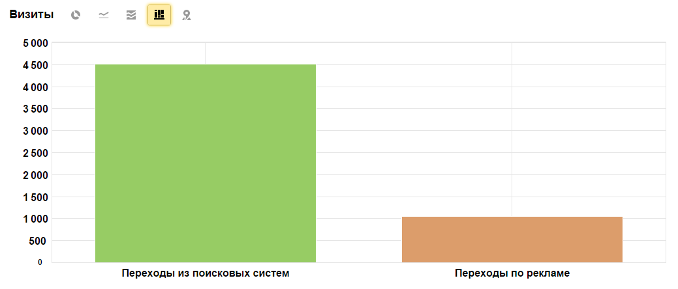
Сравнение с контекстной рекламой
Бюджет 5000 руб.
Бюджет 22000 руб.
Источники трафика за декабрь 2015

Slide 55
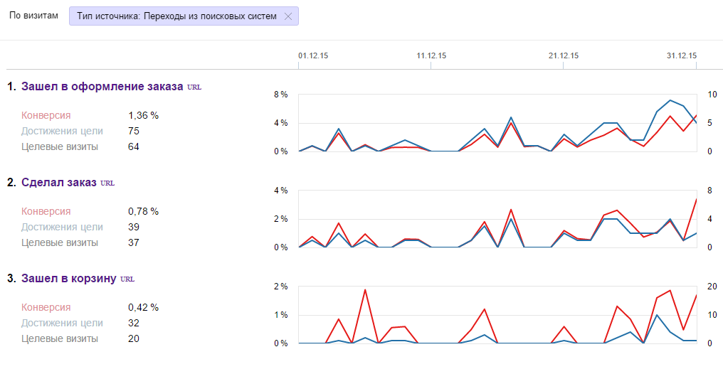
Отработка, органика

Slide 56
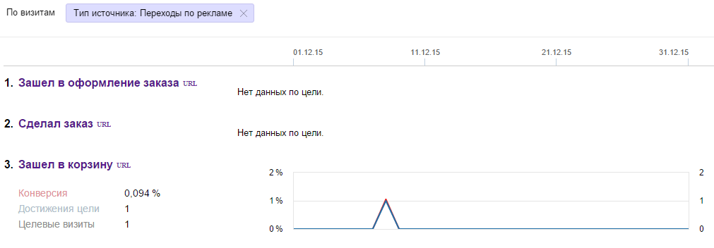
Отработка, директ

Slide 57
Отработка, директ
Интересно, кто это? :)

Slide 58
Маска хорошей ссылки
X_Rank (MR, SR, тИЦ, PR ..) = ?
УВ = ?
Возраст WHOIS
Страниц в ПС
…

Slide 59
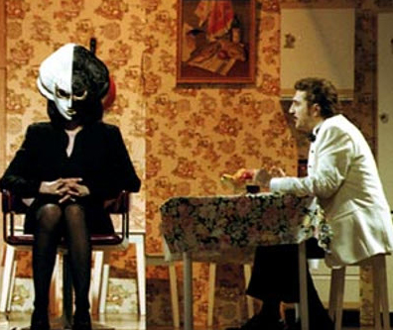
Маска хорошей ссылки
Всё индивидуально.

Slide 60
Статистика Wizard.Sape.
Влияние уровня оптимизации продвигаемых страниц

Slide 61
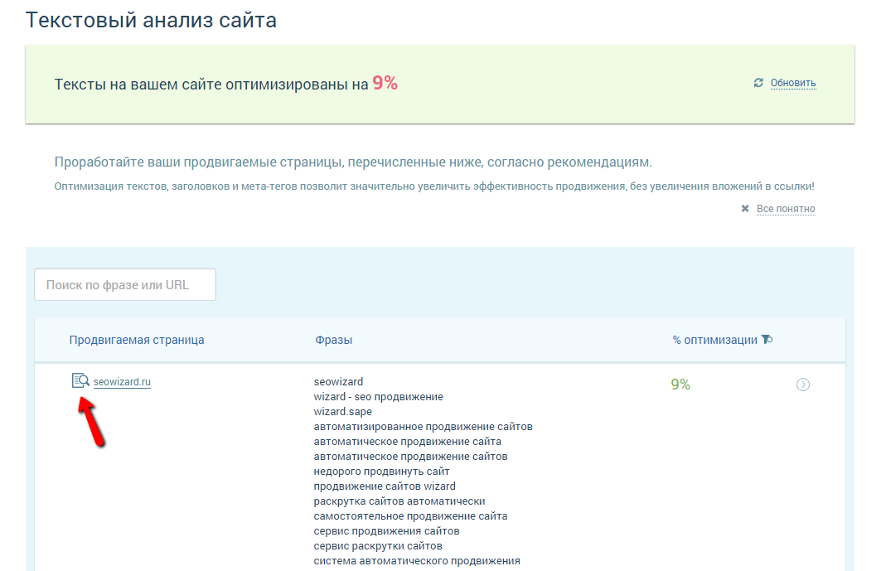
Статистика Wizard.Sape.

Slide 62
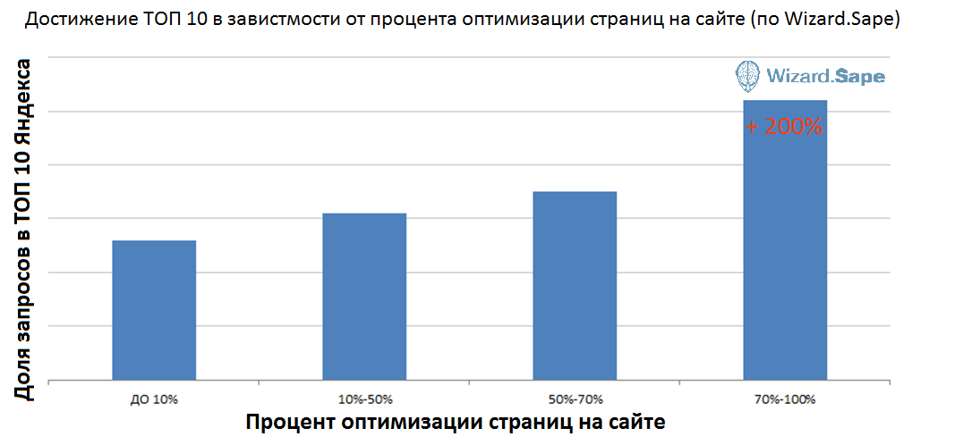
Текстовая оптимизация

Slide 63
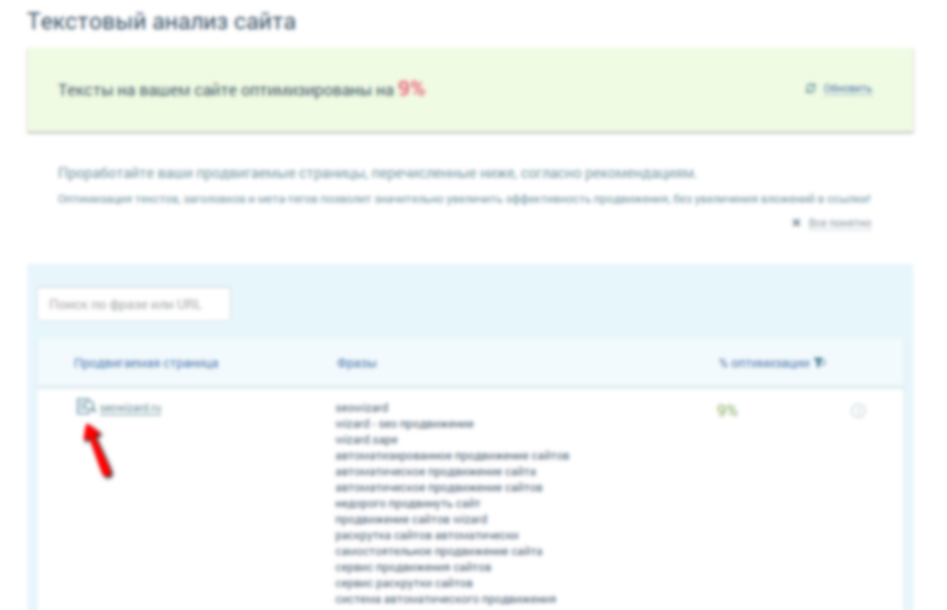
Текстовая оптимизация
Текстовый анализ в Wizard.Sape – БЕСПЛАТНО!

Slide 64
Технический анализ
Сайты которые провели тех.анализ и внесли правки до начала продвижения, растут на 20% быстрее!
Промокод на БЕСПЛАТНЫЙ технический анализ от Wizard:
Код: allintopconf-tech
www.seowizard.ru/promocodes/ - страница активации
www.seowizard.ru/siteaudit/ - страница инструмента
Активировать до 20.02.2016
Срок работы 10 дней
490 p
БЕСПЛАТНО!

Slide 65


Вопросы
Шестаков Александр
Руководитель проекта PR.sape shestakov@sape.ru http://facebook.com/im.shestakov
Юрий Софин
Менеджер проектов
us@sape.ru
http://vk.com/seowizard
Вечные ссылки

